Slide 1
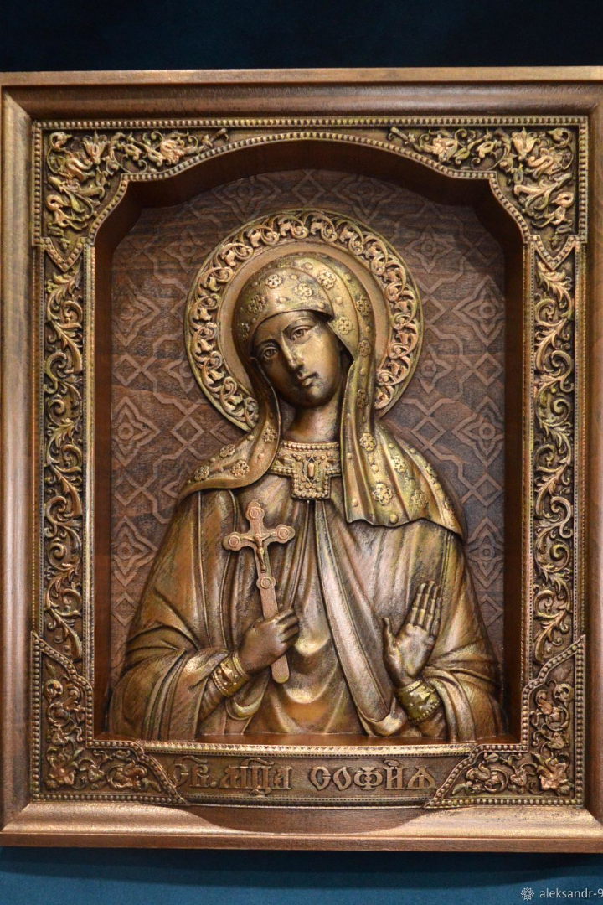
Святая София Мученица
Святая София Мученица – выдающаяся женская святая, память которой прославляется в Православной Церкви. В этой презентации я расскажу о её жизни и значении для православия.

Slide 2
Кто такая Святая София Мученица
1
Мученица
2
Чудеса
3
Патронесса
Святая София была христианкой-мученицей, отказывшейся отречься от своей веры и проявившей высокие нравственные качества в сложные времена.
Ей приписываются множество чудес, совершенных после её смерти. В её имени создавались иконы, и многие считают её духовным заступником.
Она является покровительницей священнослужителей, мудрых людей и юных девушек. Её праздник празднуется 30 сентября.

Slide 3
История Святой Софии Мученицы
1
Рождение
Святая София Мученица родилась в Риме во II веке.
2
Обращение к христианству
В юности София была обращена к христианству и стала преданной последовательницей Иисуса Христа.
3
Мученичество
Из-за своей веры, София была арестована вместе со своими дочерьми и они подверглись жестоким пыткам, после чего все погибли

Slide 4
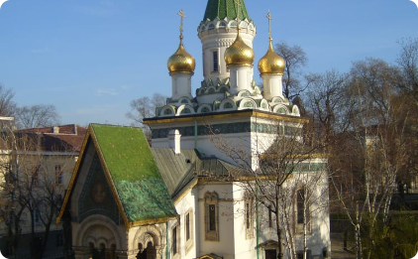
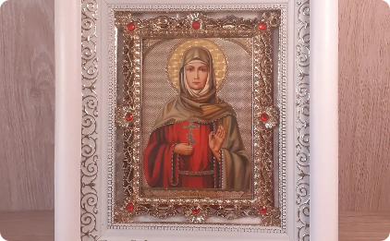
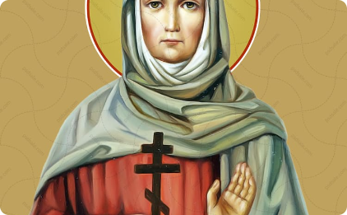
Архитектура Святой Софии Мученицы
Церкви
Фрески
Иконы
Многие церкви и храмы во всем мире посвящены Святой Софии Мученице, включая знаменитую Софийскую соборную церковь в Константинополе.
В многих соборах и храмах присутствуют фрески, изображающие Софию Мученицу, что помогает привлекать внимание верующих и вдохновлять их духовно.
Настоящие иконы, изображающие Святую Софию Мученицу, являются предметом поклонения и символизируют её святость и духовность.

Slide 5
Значение Святой Софии Мученицы в православии
Духовный источник
Образец для подражания
Святая София Мученица является важным духовным источником, поддерживающим и утверждающим веру православных христиан.
Её благочестие, сила веры и готовность подвергнуться страданиям ради сохранения истины являются образцом для подражания верующим.

Slide 6
Святая София Мученица в современном мире
1
Память
2
Сила в вере
Православные верующие по всему миру ежегодно отдают должное и празднуют память Святой Софии Мученицы в её праздник 30 сентября.
Её история и святость продолжают вдохновлять людей к преображению, жертвенности и сохранению веры в современном мире.

Slide 7
Факты о Святой Софии Мученице
Имя
Амулет от болезней
София (греч. "мудрость") выбрала христианское имя, что символизировало её стремление к духовному познанию и истине.
У неё есть репутация выступать как защитница от болезней, и многие люди обращаются к ней с молитвами об исцелении и помощи.

Slide 8
Вывод и заключение
В заключение, Святая София Мученица - важная женская святая, котой верующие приходят за посредничеством и духовной поддержкой. Её жизнь и пример служат примером находить силы и веры даже в самых трудных обстоятельствах.

